Slide 1
西日本高速道路株式会社
資料７

Slide 2
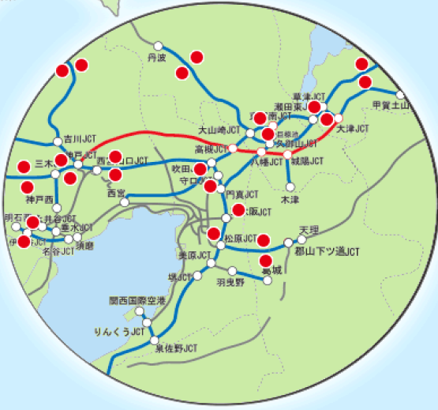

Slide 3
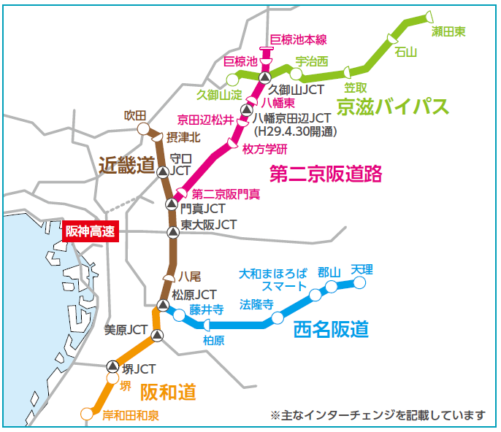
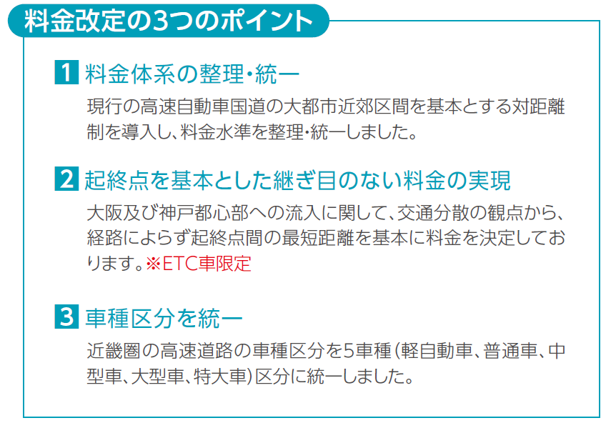
近畿圏では2017年6月3日から新たな高速道路料金が導入されました。

